Slide 1
Integrantes:
Luque Nieto Luis Fernando Mamani Motta Jean Paul Grados Chuquitaype Rondon Ponce Pedro Humberto
Trabajo Base de Datos

Slide 2
TABLE OF CONTENTS
Base de Datos
Objetivos y Descubrimientos
Insercion masiva
Procedimientos
Conclusiones
01
02
03
04
05

Slide 3
BASE DE DATOS: "RETAILAQP S.A."
01
Tablas, atributos y esquemas

Slide 4
EDUCANDO S.A.
En la Empresa "Educando S.A." se lleva control de sus Bienes y Servicios. El interés primario es poder hacer que los Bienes se manejen de forma rápida y con el menor grado de error. Para esto quien maneja la sección de "Bienes y Suministros" plantea varias condiciones del negocio para la construcción de una base de datos.
La Sección está dividida en tres (3) áreas: COMPRAS, ALMACEN, INVENTARIO.

Slide 5
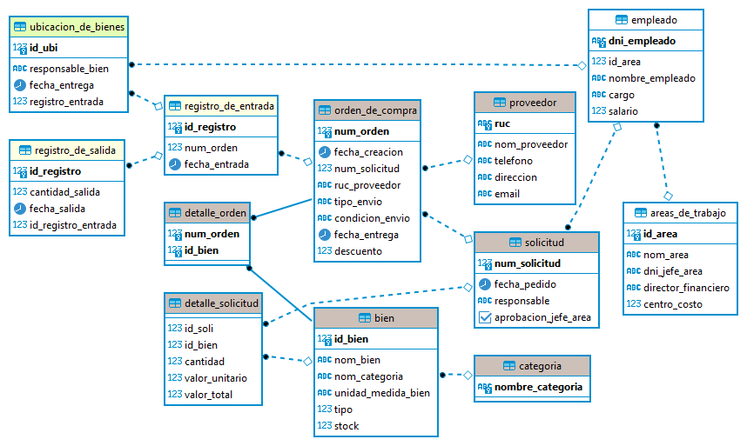
DIAGRAMA E- R

Slide 6
Objetivos
02
Propósitos y metas a la hora de realizar este trabajo

Slide 7
Objetivos
El objetivo de este trabajo era poder realizar un sistema completo , de acuerdo a la consigna era poder lograr tener un sistema implementado que pueda servir para un sistema de kardex, Nuestro objetivo también sería poder venderlo al cliente que lo solicite y decirle las facilidades.

Slide 8

INTERFAZ SOFTWARE
La interfaz de usuario gráfica utiliza un conjunto de imágenes y objetos gráficos para representar la información y acciones disponibles en la interfaz, en lugar de una visualización puramente textual para una computadora.

Slide 9
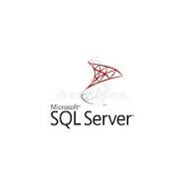

Aprender más sobre Bases de Datos
SQL SERVER
POSTGRES
Consiste en un gestor de bases de datos relacionales, soporta diferentes tipos de datos y está orientado a objetos. Posee un control de concurrencias multiversión, un sistema que ofrece grandes ventajas de rendimiento.
Es un sistema de gestión de bases de datos relacionales (RDBMS) que admite una amplia variedad de aplicaciones de procesamiento. Como un software con la función principal de almacenar y recuperar datos según lo solicitado.

Slide 10
INSERCIÓN MASIVA
03
Inserción de una cantidad grande de datos.

Slide 11
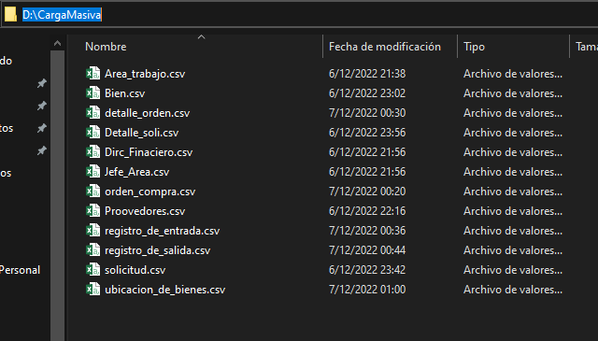
Inserción Masiva de Datos

Slide 12
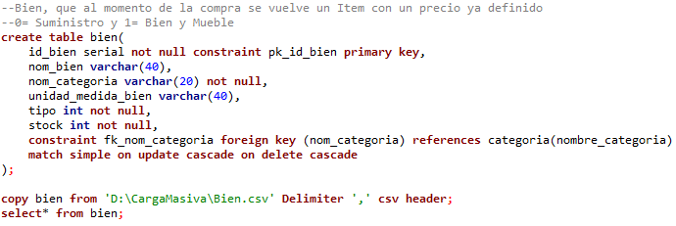
Inserción Masiva de Datos

Slide 13
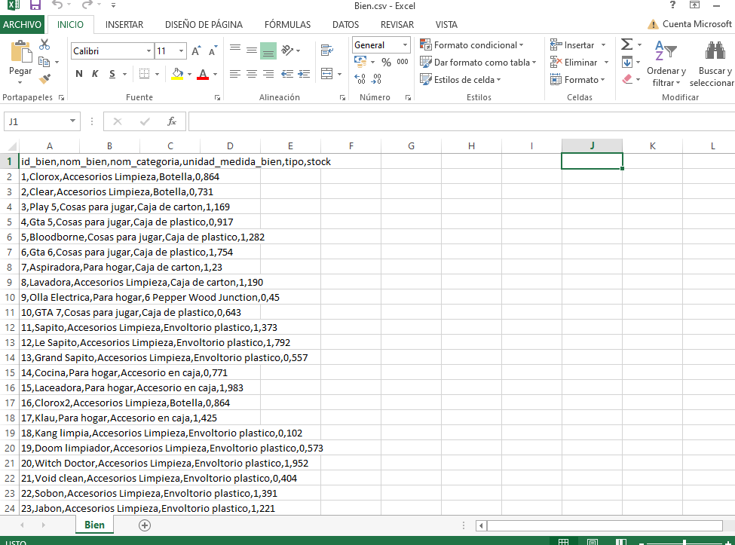
Inserción Masiva de Datos

Slide 14
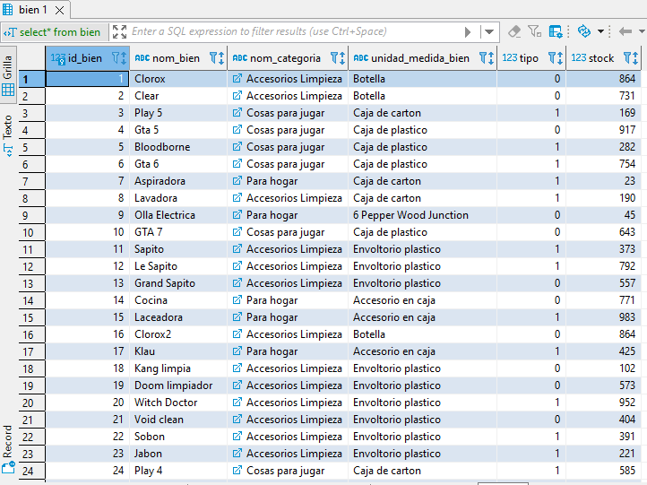
Inserción Masiva de Datos

Slide 15
PROCEDIMIENTOS
04
Funciones, auditoría, triggers …

Slide 16

CRUD
En nuestro caso usamos el:
Create
Delete
Este tipo de operaciones, generalmente, son las más frecuentes en una aplicación.
El Read lo jalamos de la interfaz gráfica con un select.

Slide 17
PROCEDIMIENTOS ALMACENADOS
Son scripts de código SQL que pueden o no recibir parámetros, y que devuelven un resultado.
Estos procedimientos almacenados, generalmente, empiezan por «sp_» por sus siglas en inglés (stored procedure) y se ejecutan con el comando exec.
Estos procedimientos almacenados, generalmente, empiezan por «sp_» por sus siglas en inglés (stored procedure) y se ejecutan con el comando exec.

Slide 18
Realización de operaciones CRUD en SQL Server
DELETE
UPDATE
SELECT
INSERT
Con este comando se podrá eliminar mediante un procedimiento lo especificado
Con este comando, se actualizarán los datos especificados
Con este comando, obtendremos la información de una tabla.
Con el comando INSERT, crearemos un registro en una tabla.

Slide 19
Conclusiones
05
Pensamientos finales

Slide 20
MUCHAS
GRACIAS

